Slide 1
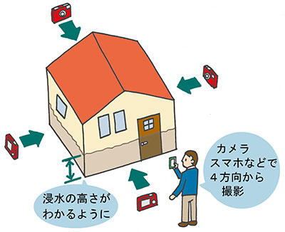


住まいが被害を受けたとき 最初にすること
災害で住まいが被害を受けたときは、あまりのショックに、何から手を付けたらいいか分からなくなるかもしれません。被災者の方々が一日も早く日常の生活を取り戻せるように、行政も様々な支援に動き出します。それらの支援も受けながら、一歩ずつ再建を進めていきましょう。
その支援を受けるためにも、被害状況を写真で撮るようお願いします。
家の被害状況を写真で記録しましょう
片付けや修理の前に、家の被害状況を写真に撮って保存しておきましょう。市町村から罹災証明書を取得して支援を受ける際や、保険会社に損害保険を請求する際などに、たいへん役に立ちます。
ポイントは、家の外と中の写真を撮ることです。
家の外の写真の撮り方
家の中の写真の撮り方
カメラ・スマホなどでなるべく４方向から撮るようにしましょう。
浸水した場合は、浸水の深さがわかるように撮りましょう。
※メジャーなどをあてて「引き」と「寄り」の
写真を撮ると、被害の大きさが良くわか
ります。
家の中の被害状況写真は、
①被災した部屋ごとの全景写真
②被害箇所の「寄り」の写真
を撮影しましょう。
＜想定される撮影箇所＞
内壁、床、窓、出入口、サッシ、襖、
障子、システムキッチン、洗面台、
便器、ユニットバス など
＜イメージ図＞
★被害を受けた部屋・箇所は全て撮影しましょう。
玄関
②被害を受けた箇所の全体が
わかるように
①被災した部屋ごとに全景を撮影
押入
カメラ
スマホなどで
４方向から
撮影
リビング
和室
浸水の高さが
わかるように
台所
内閣府

